Slide 1
Isso, sim, é coragem !

Slide 2
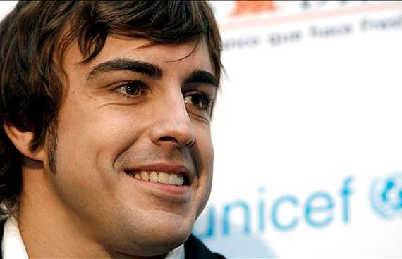
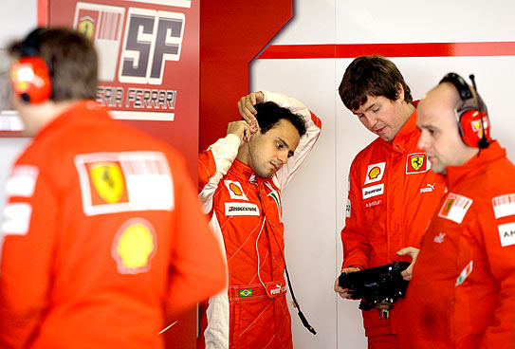
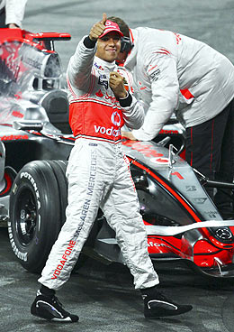
Se vocês pensam que o Massa, o Alonso e o Hamilton são corajosos, é por que vocês não conhecem o Totó !

Slide 3

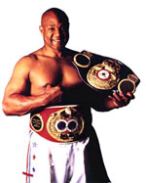
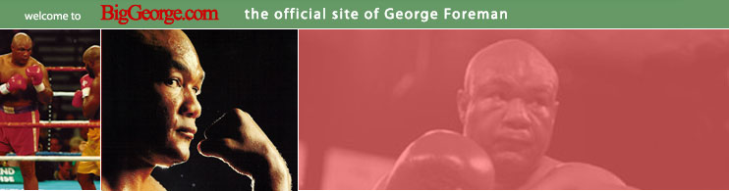
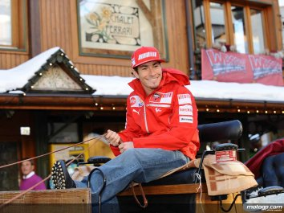
Se vocês acham que o Valentino Rossi e o George Foreman são corajosos, vocês não conhecem o Totó !

Slide 4
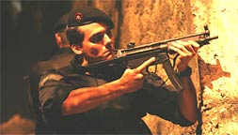
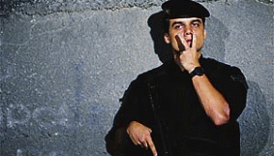
Se vocês imaginam que os policiais do BOPE são corajosos, não viram nada, vocês não conhecem o Totó !

Slide 5
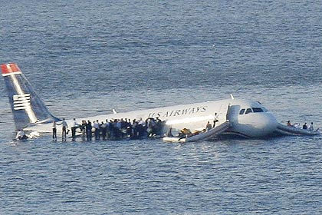
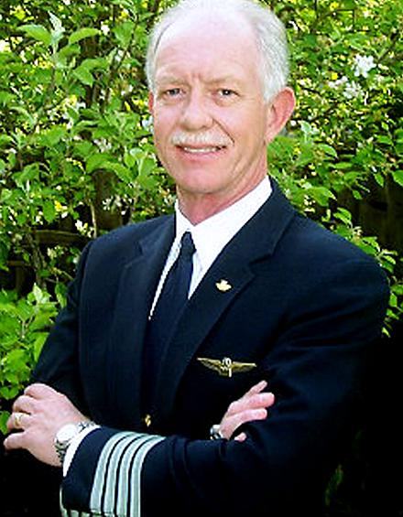
Vocês acham que a frieza e heroísmo do piloto Sully Sullenberger responsável pelo “Milagre do Hudson” é o máximo, então é porque não conhecem a verdadeira frieza do Totó!

Slide 6
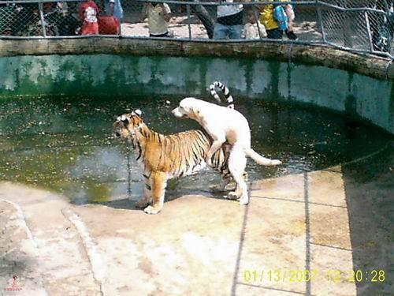
Isso é que é coragem!!!!
Com vocês........... o Totó!!!

